Slide 1
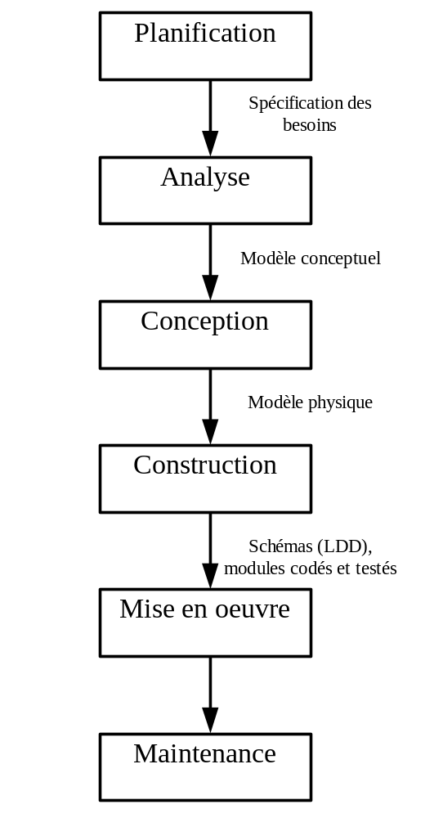
2 Processus de conception de BD
Pourquoi ?
Quoi ?
Comment ?
© Robert Godin. Tous droits réservés.

Slide 2
Processus de développement
Cycle de vie en cascade
Cycle de vie itératif
...
© Robert Godin. Tous droits réservés.

Slide 3
2.1 Planification
Pourquoi développer un système ?
Étude d'opportunité
  risques
  coûts
  bénéfices
Document des exigences logicielles
  spécification de haut niveau du système
  diagramme de contexte
    UML : diagramme des cas d ’utilisation
© Robert Godin. Tous droits réservés.
Notes:
© Robert Godin. Tous droits réservés.

Slide 4
2.1.1 Etude de cas : SyLeRat
Développement d'un système d’information pour la bibliothèque LeRat
  gestion des collections
  service de prêt
  suivi des retards
  service de repérage documentaire
  alimenté par SystèmeAcquisitions
© Robert Godin. Tous droits réservés.

Slide 5
2.1.2 Acteurs et cas d'utilisation
Cas d ’utilisation (use cases) Jacobson (92)
  interface au système d'un point de vue de son utilisation par acteurs
Acteur
  entité externe qui interagit avec le système
© Robert Godin. Tous droits réservés.

Slide 6
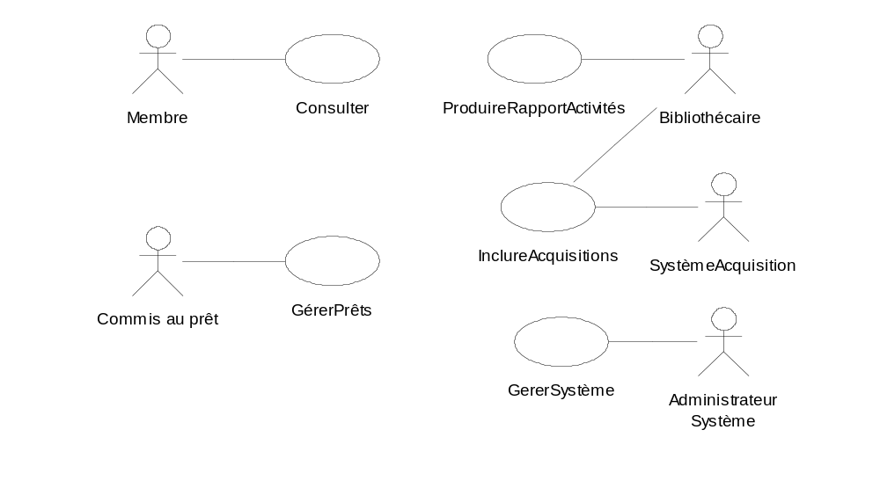
Diagramme de contexte de SyLeRat
© Robert Godin. Tous droits réservés.

Slide 7
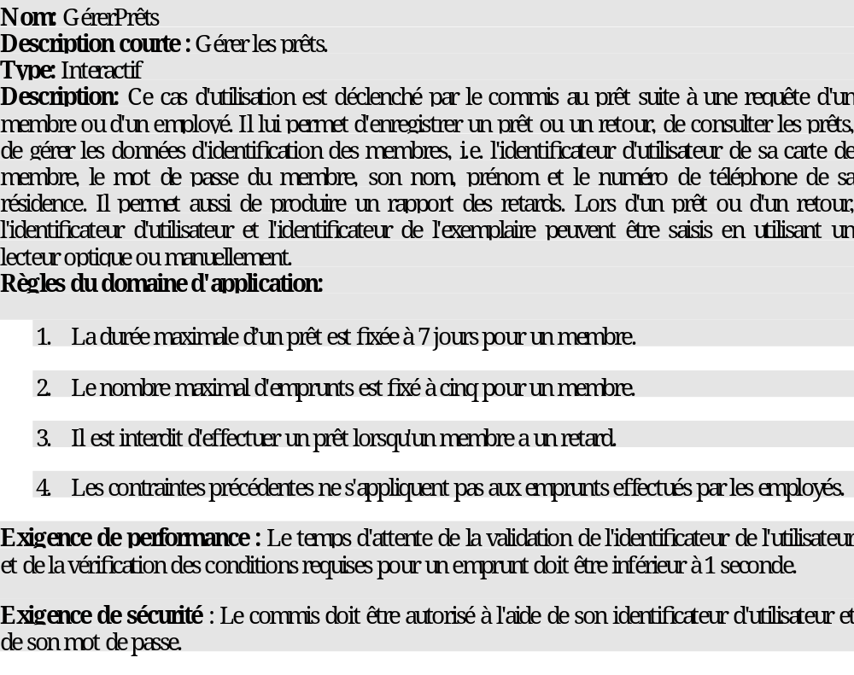
Documentation d'accompagnement pour le cas d'utilisation GérerPrêt
© Robert Godin. Tous droits réservés.
Notes:
© Robert Godin. Tous droits réservés.

Slide 8
2.1 Analyse : modèle conceptuel de données
Modèle conceptuel de données : représentation abstraite des informations à placer dans la base de données qui est indépendante de la technologie utilisée pour l’implémentation
~Données persistantes du Platform Independent Model (PIM) de Model Driven Architecture (MDA) de l’OMG
© Robert Godin. Tous droits réservés.

Slide 9
Représentation du modèle conceptuel
Formalisme entité/association (Chen, 76)
  diverses extensions
Modèles sémantiques
  graphes conceptuels (Sowa), SDM, ...
UML
  ~ entité/association++
  diagramme de structure statique (diagrammes de classes)
© Robert Godin. Tous droits réservés.

Slide 10
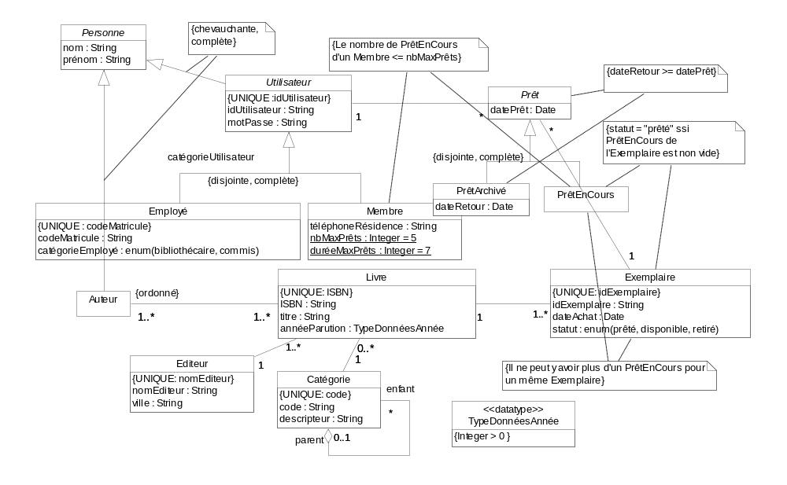
2.3 Diagrammes de classes UML
© Robert Godin. Tous droits réservés.

Slide 11
2.3.1 Notion d'objet et de classe
Objet (instance d'une classe)
  significatif pour le domaine d'application
  caractérisé par
    identité
    état
    comportement
Attribut (variable membre, variable d'instance)
  contenant pour une valeur
  état
© Robert Godin. Tous droits réservés.

Slide 12
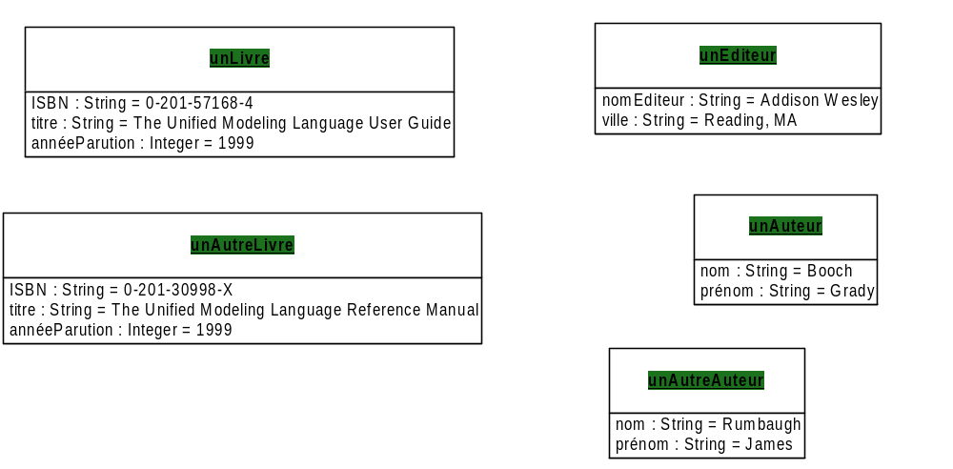
Représentation d ’un objet en UML
© Robert Godin. Tous droits réservés.

Slide 13
Classe
Abstraction
Caractéristiques communes à un ensemble d'objets
  attributs
  associations
  opérations
© Robert Godin. Tous droits réservés.

Slide 14
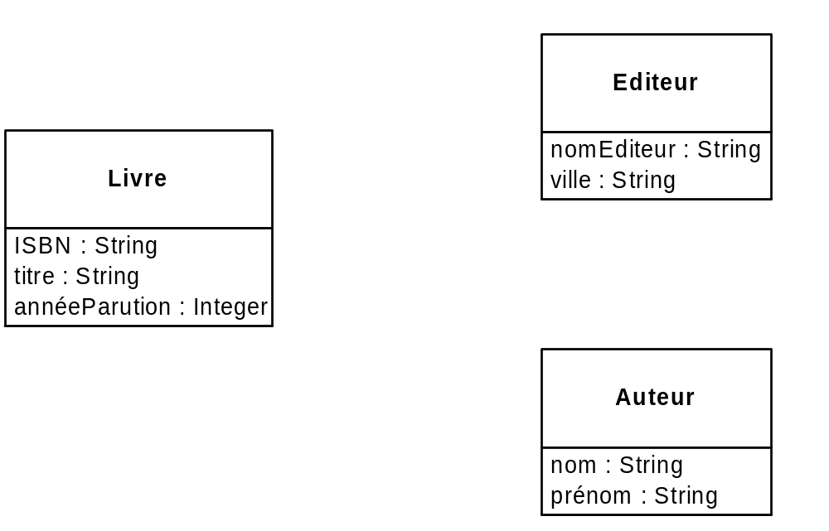
Représentation d ’une classe en UML
© Robert Godin. Tous droits réservés.

Slide 15
Intension/extension
Intension (intent) d'une classe
  propriétés communes (attributs, associations et opérations)
Extension (extent) d'une classe
  ensemble des objets correspondant à la classe
    extension représentée par un objet ?
© Robert Godin. Tous droits réservés.

Slide 16
Terminologie
Objet
  instance, occurrence, entité
Classe à l ’analyse
  abstraction
  pas toujours une classe d ’implémentation
  concept, entité, type (stéréotype UML)
  stéréotype « entité » pour données persistantes du domaine d ’application
  valeur étiqueté {persistent}
© Robert Godin. Tous droits réservés.

Slide 17
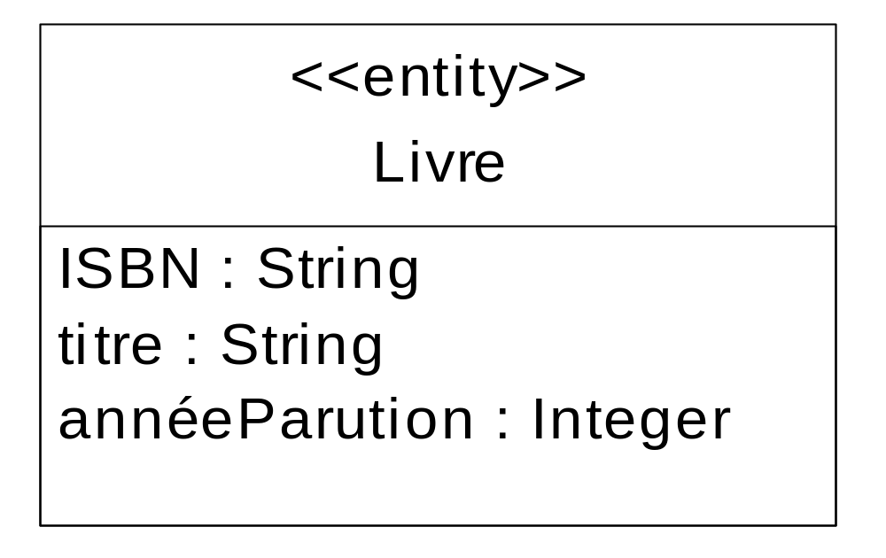

Stéréotype UML
© Robert Godin. Tous droits réservés.

Slide 18
Identifiant d'objet (OID, object identifier)
Mécanisme d ’identification
  pas deux objets avec le même OID
Implicite
  non visible
  réalisation traitée à la conception
Mécanisme de référence
© Robert Godin. Tous droits réservés.

Slide 19
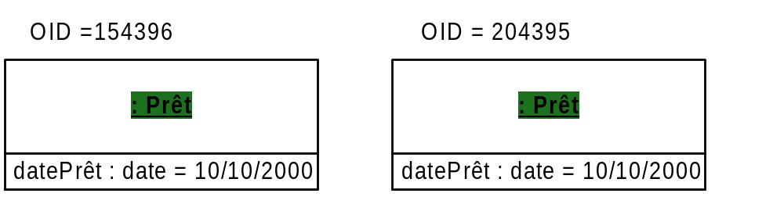
Pas besoin d ’identificateur explicite !
Par opposition au relationnel
© Robert Godin. Tous droits réservés.

Slide 20
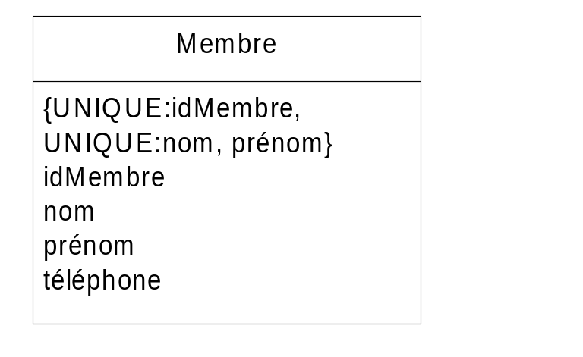
Identifiant naturel (ou clé «key») pour une classe
Ensemble d'attributs minimal qui identifie chacun des objets de manière unique
  ~clé candidate du relationnel
Représentation par une contrainte UML
© Robert Godin. Tous droits réservés.

Slide 21
Syntaxe générale pour la spécification des attributs en UML
[visibilité] nom [multiplicité] [: type] [= valeurInitiale] [{propriétés}
  visibilité peut être :
    + publique
    # protégé
    - privé
  nom de l'attribut
  multiplicité ( [1..1] par défaut)
    téléphone[1..2]: String
    adresse [0..1]: String
    auteurs [1..*]: String
© Robert Godin. Tous droits réservés.

Slide 22
Syntaxe pour attributs (suite)
[visibilité] nom [multiplicité] [: type] [= valeurInitiale] [{propriétés}]
  type
    OCL
      Boolean, Integer, Real, String, enum{valeur1,…, valeurn}
    types de la plate-forme visée
    type non pré-défini
      classe de stéréotype «datatype»
        stéréotype « enumeration »
    ~domaine en modélisation conceptuelle
© Robert Godin. Tous droits réservés.

Slide 23
Syntaxe pour attributs (suite)
[visibilité] nom [multiplicité] [: type] [= valeurInitiale] [{propriétés}]
  valeurInitiale
    à la création de l ’objet
  propriétés
    prédéfinies :
      changeable (par défaut)
      addOnly
      frozen
  portée
    souligner attribut de classe (Rational Rose 98 :$)
© Robert Godin. Tous droits réservés.

Slide 24
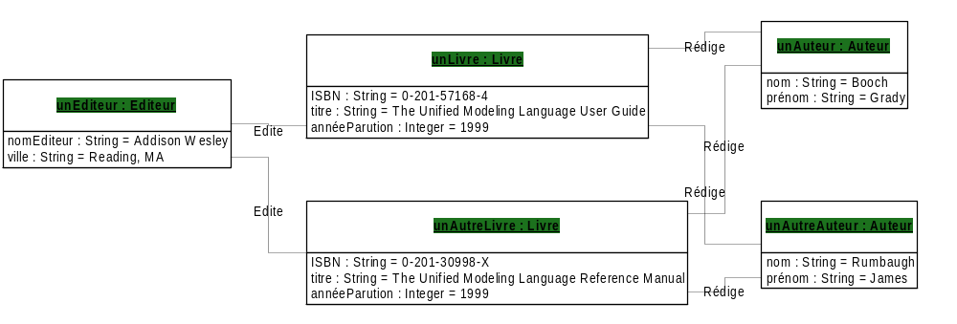
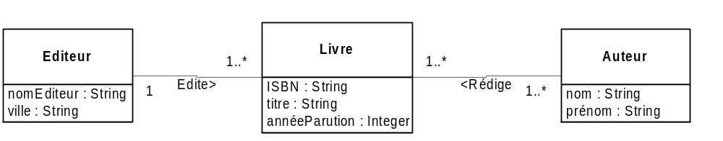
2.3.2 Notion de lien et d'association binaire
Lien
Association
© Robert Godin. Tous droits réservés.

Slide 25
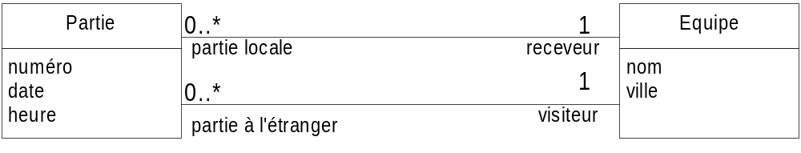
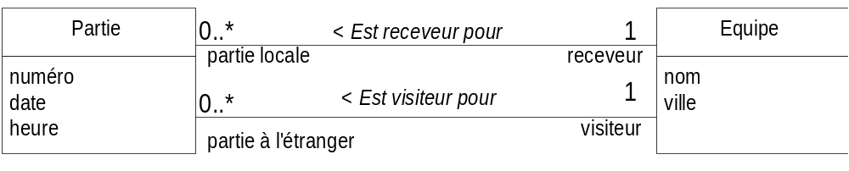
Rôles et multiplicités
Nom de rôle
Exemple avec nom de rôle et d ’association
© Robert Godin. Tous droits réservés.

Slide 26
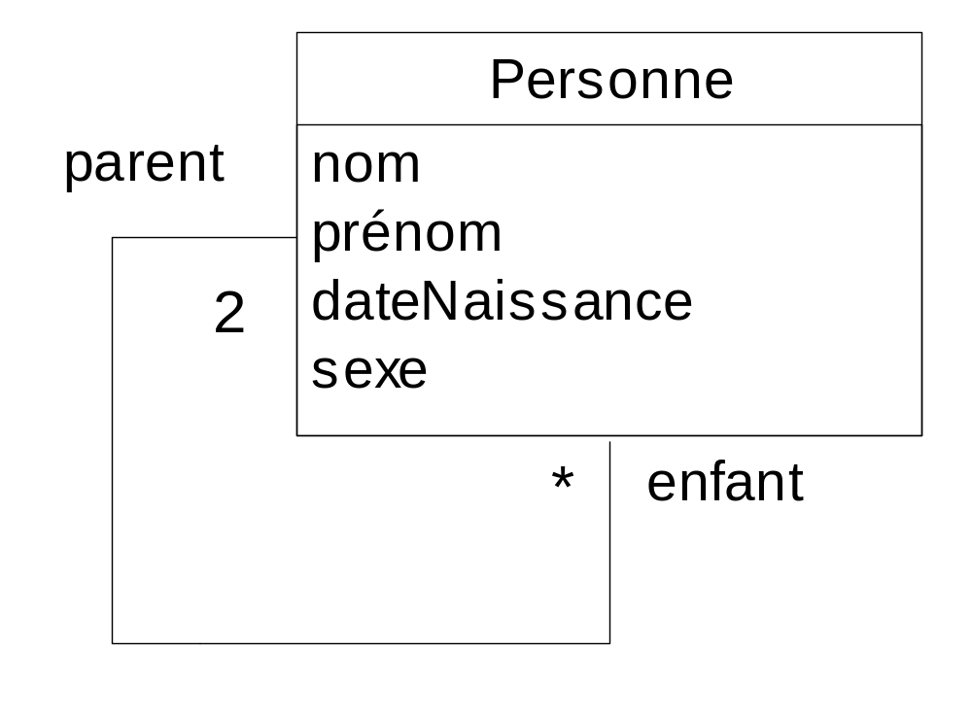
Association réflexive
© Robert Godin. Tous droits réservés.

Slide 27
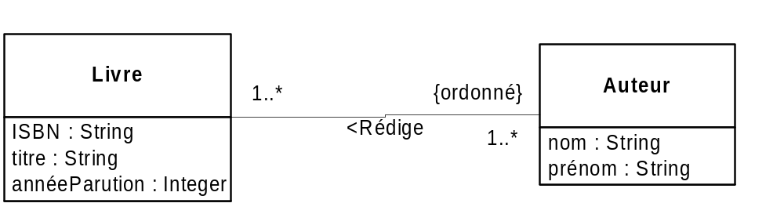
Contraintes pré-définies pour les associations
Ordonné (ordered)
Modifiable (changeable)
InsertionSeulement (addOnly)
Fixe (frozen)
Exclusives
  entre deux associations
© Robert Godin. Tous droits réservés.

Slide 28
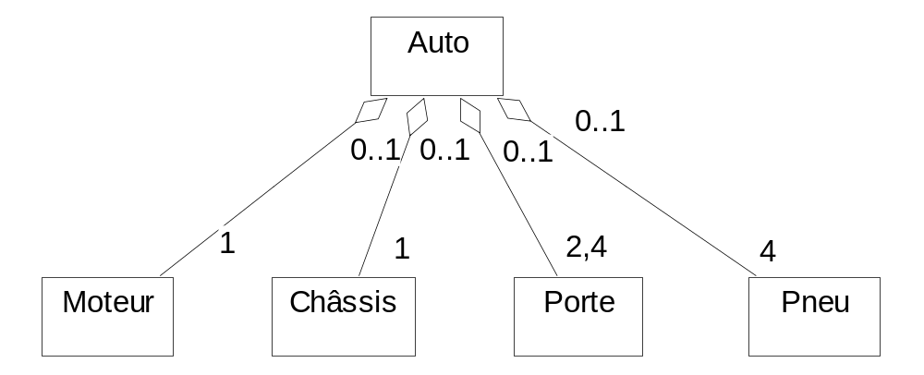
2.3.3 Agrégation
Cas particulier d ’association
© Robert Godin. Tous droits réservés.

Slide 29
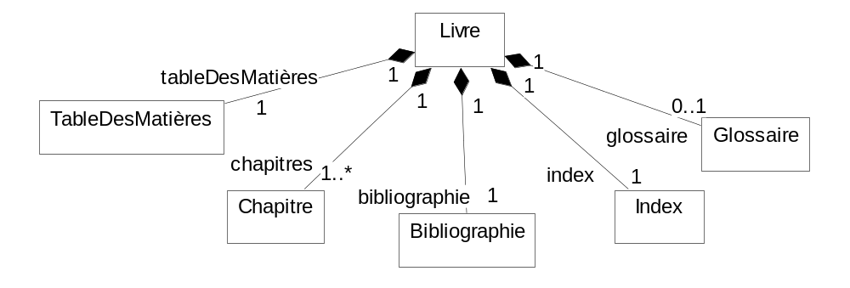
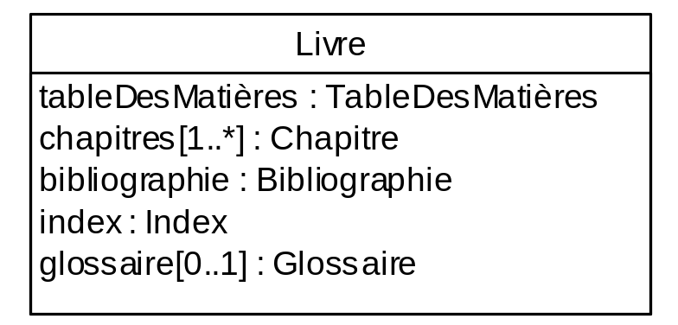
Composition
© Robert Godin. Tous droits réservés.

Slide 30
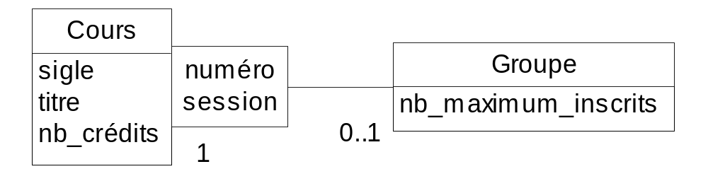
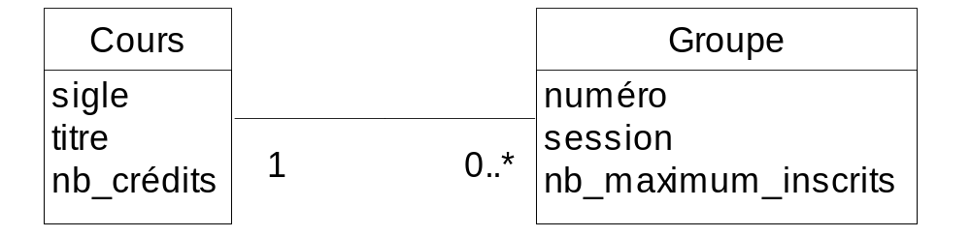
2.3.4 Associations qualifiées
Partition des objets associés
Contrainte d ’identification locale
{UNIQUE : Cours, numéro, session}
© Robert Godin. Tous droits réservés.

Slide 31
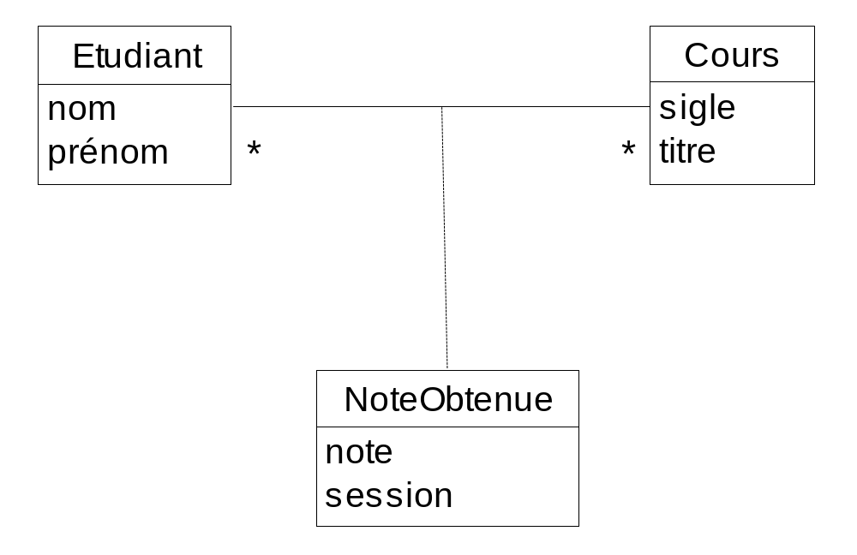
2.3.5 Classes associatives
Données spécifiques à l ’association
Incorrect si plusieurs notes pour un Etudiant et un Cours
© Robert Godin. Tous droits réservés.

Slide 32
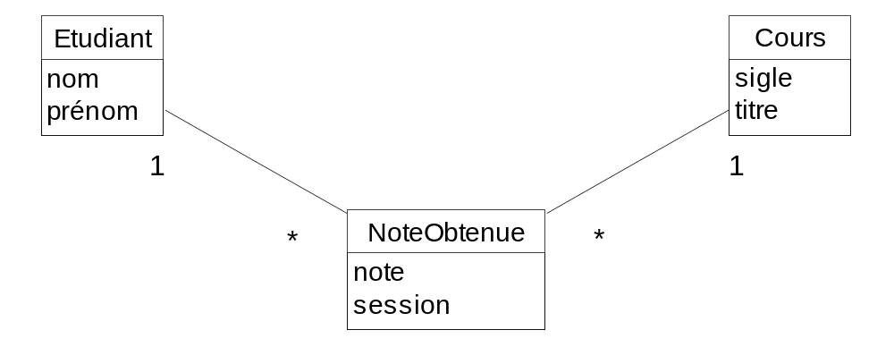
Réification de l ’association
Plusieurs notes pour un Etudiant et un Cours
© Robert Godin. Tous droits réservés.

Slide 33
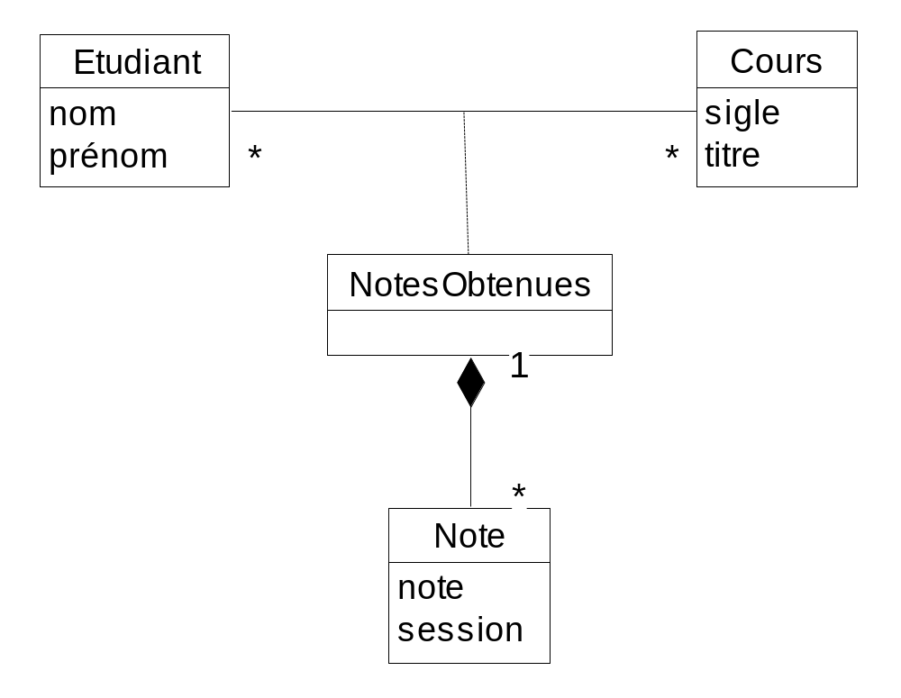
Autre solution : classe associative + agrégation
© Robert Godin. Tous droits réservés.

Slide 34
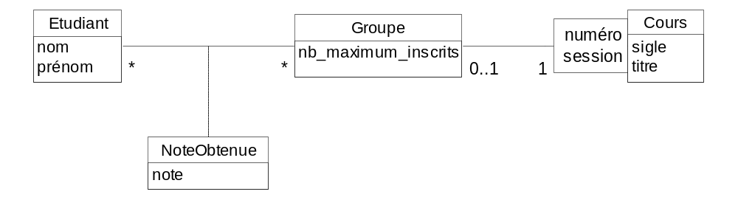
Solution avec classe Groupe
Créer un objet session ?
© Robert Godin. Tous droits réservés.

Slide 35
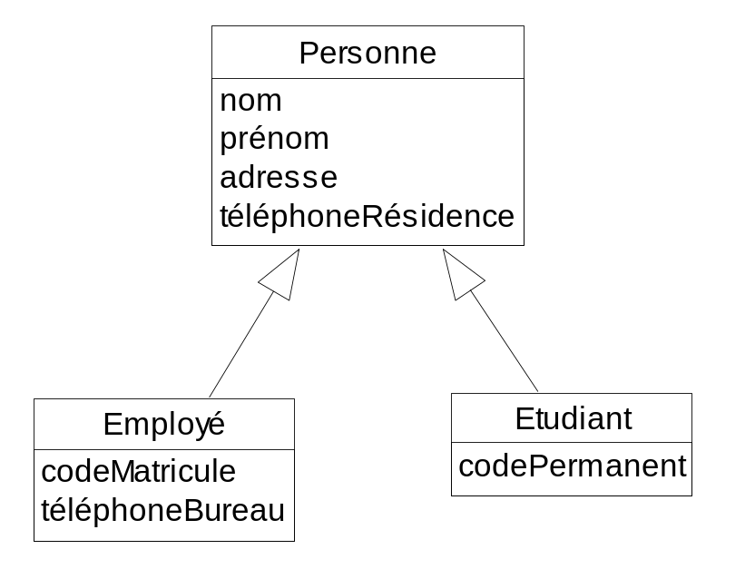
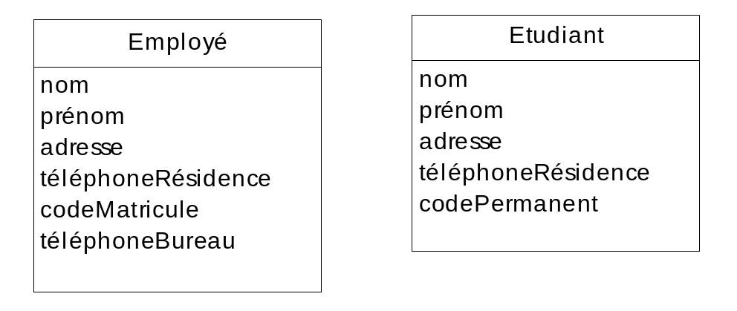
2.3.6 La généralisation/ spécialisation
Propriétés communes : classe plus générale
Héritage
© Robert Godin. Tous droits réservés.

Slide 36
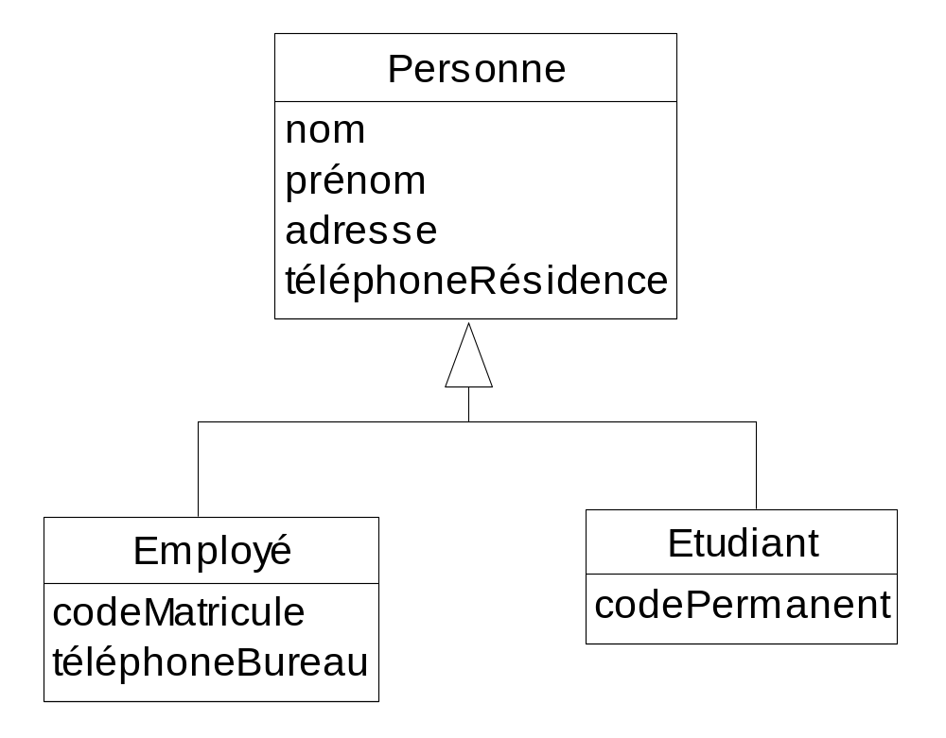
Notation multi-segments
© Robert Godin. Tous droits réservés.

Slide 37
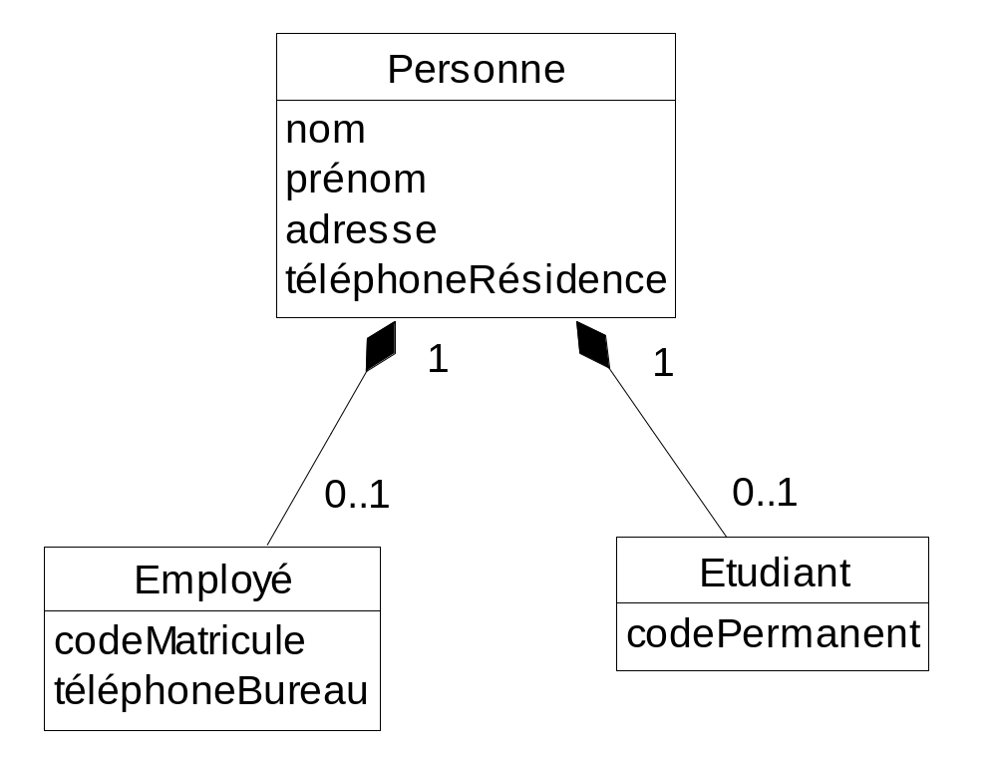
Mise en facteur par délégation ?
© Robert Godin. Tous droits réservés.

Slide 38
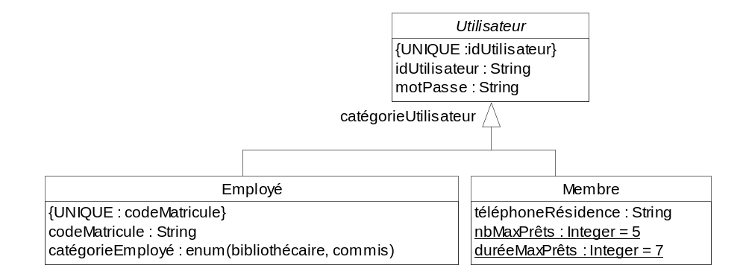
Discriminant
Discriminant
© Robert Godin. Tous droits réservés.

Slide 39
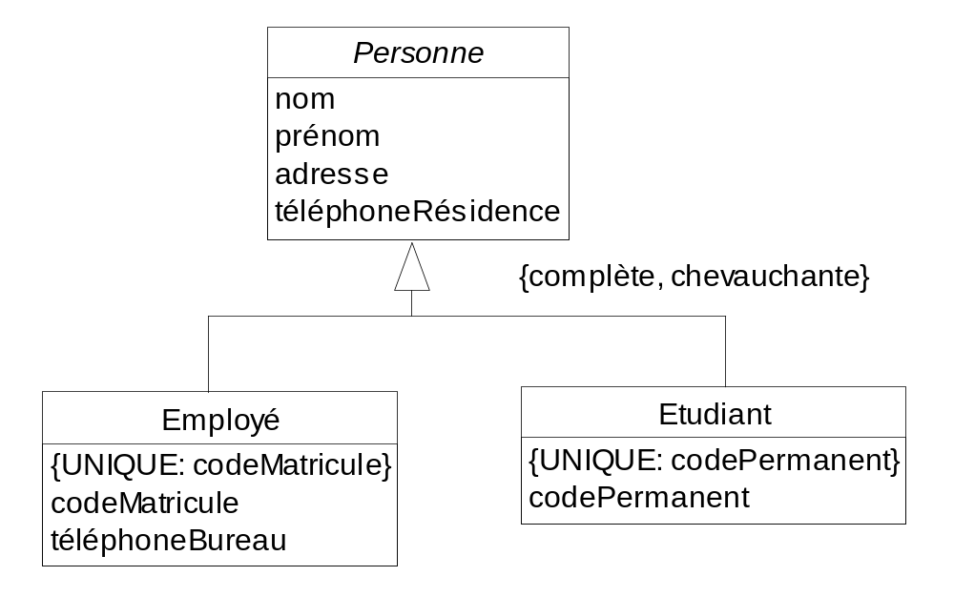
2.3.6.1 Contraintes pré-définies pour la généralisation
Complète /incomplète
Disjointe/chevauchante
Italique pour nom de classe abstraite
© Robert Godin. Tous droits réservés.

Slide 40
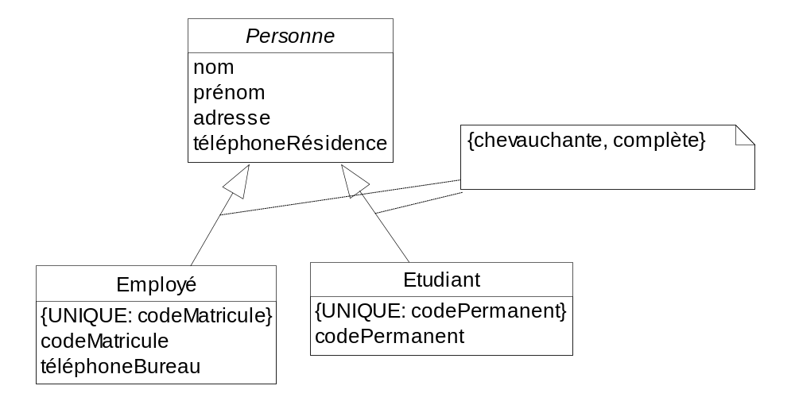
Notation alternative par une note UML
© Robert Godin. Tous droits réservés.

Slide 41
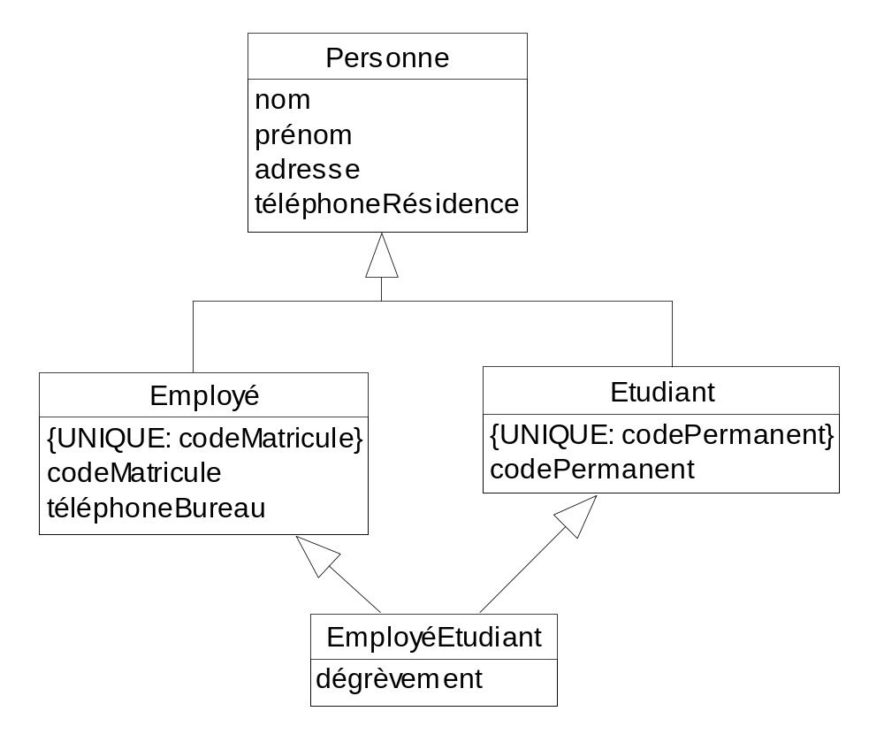
2.3.7 Héritage multiple
© Robert Godin. Tous droits réservés.

Slide 42
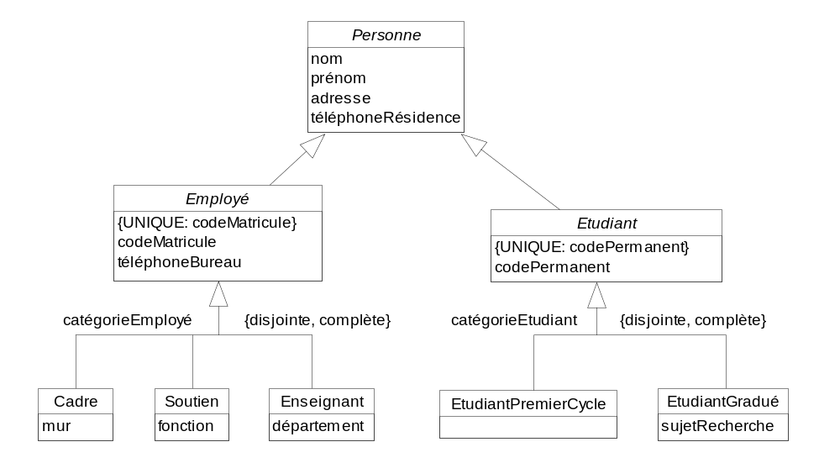
2.3.7.1 Multi-classification et héritage multiple
© Robert Godin. Tous droits réservés.

Slide 43
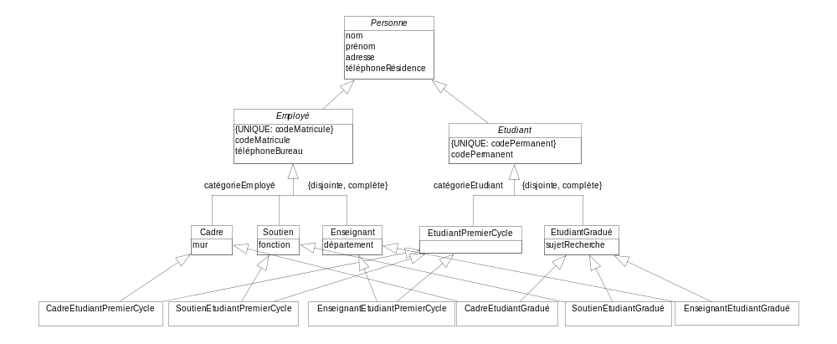
Sous-classes de jointure?
© Robert Godin. Tous droits réservés.

Slide 44
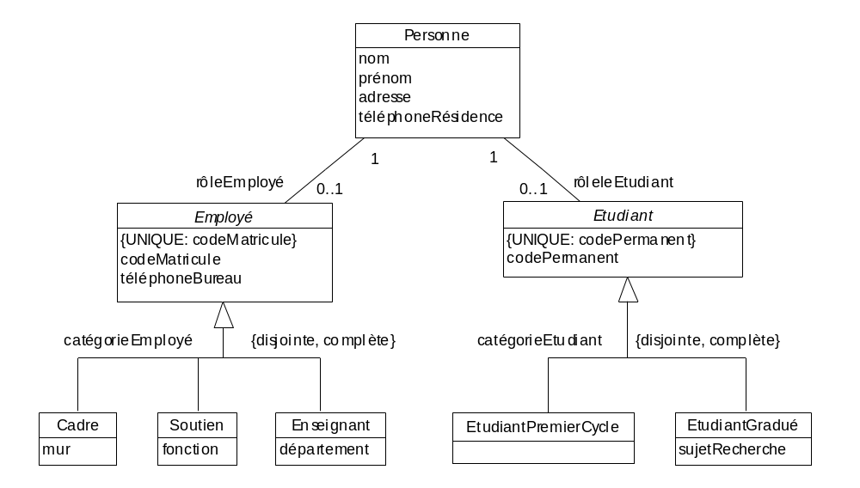
Modélisation par rôle
© Robert Godin. Tous droits réservés.

Slide 45
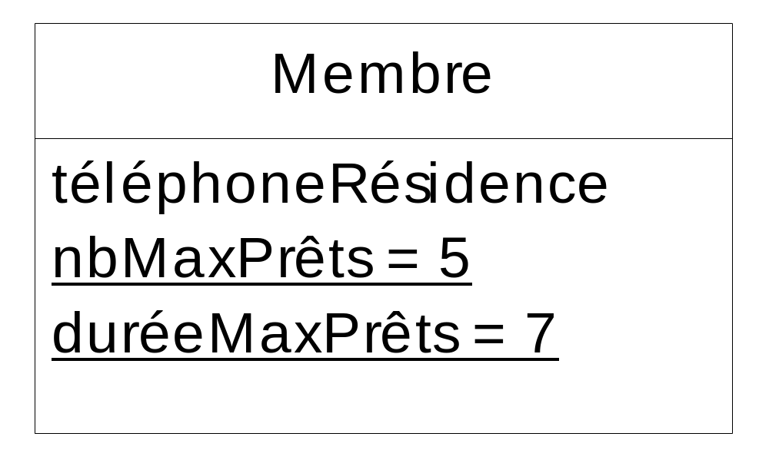
2.3.8 Attribut de classe
Souligner l ’attribut (UML 1.1)
© Robert Godin. Tous droits réservés.

Slide 46
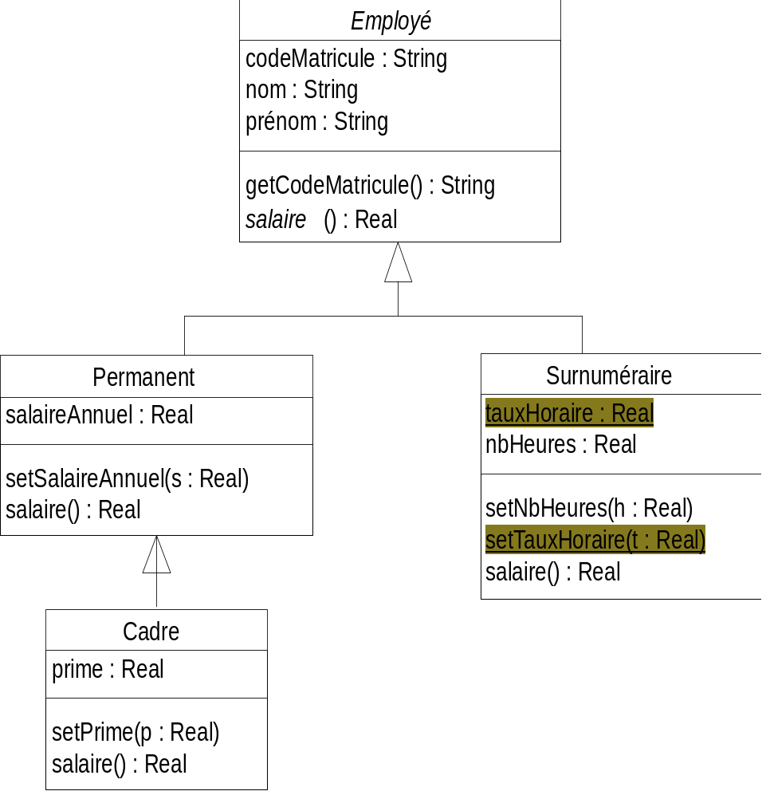
2.3.9 Opérations
Signature d'une opération
  nom et type des paramètres
© Robert Godin. Tous droits réservés.

Slide 47
Syntaxe générale pour la spécification des opérations en UML
[«stéréotype»][visibilité] nom [(listeParamètres)] [: typeRetour] [{propriétés}]
  visibilité peut être :
    + publique
    # protégé
    - privé
  nom de l ’opération
  listeParamètres
    syntaxe d ’un paramètre
    [direction] nomParamètre : typeParamètre [ = valeurDeDéfaut]
      direction (in, out ou inout)
© Robert Godin. Tous droits réservés.

Slide 48
Syntaxe pour opérations (suite)
[«stéréotype»][visibilité] nom [(listeParamètres)] [: typeRetour] [{propriétés}]
  typeRetour
    optionnel
  portée
    souligner opération de classe (Rational Rose 98 : $)
  abstraite
    en italique
© Robert Godin. Tous droits réservés.

Slide 49
Interface
Opérations publiques visibles
Définition d ’une interface de classe
  classe stéréotypée
© Robert Godin. Tous droits réservés.

Slide 50
Définitions
Méthode
  une implémentation d'une opération
Polymorphisme
  même signature d'opération
  méthodes distinctes pour des classes distinctes
Surcharge (« overloading »)
  même nom avec signatures différentes
© Robert Godin. Tous droits réservés.

Slide 51
Catégories d ’opérations
Constructeur
Modifieur
Lecteur
...
© Robert Godin. Tous droits réservés.

Slide 52
2.3.10 Spécification de contraintes
Entre { }
A proximité de l ’élément concerné
  après spécification d ’un attribut
  avant un ensemble d ’attributs
Note reliée aux éléments
Près d ’un trait pointillé
Près d ’une flèche pointillée
Syntaxe
  langue naturelle
  OCL (version 1.1 d ’UML)
© Robert Godin. Tous droits réservés.

Slide 53
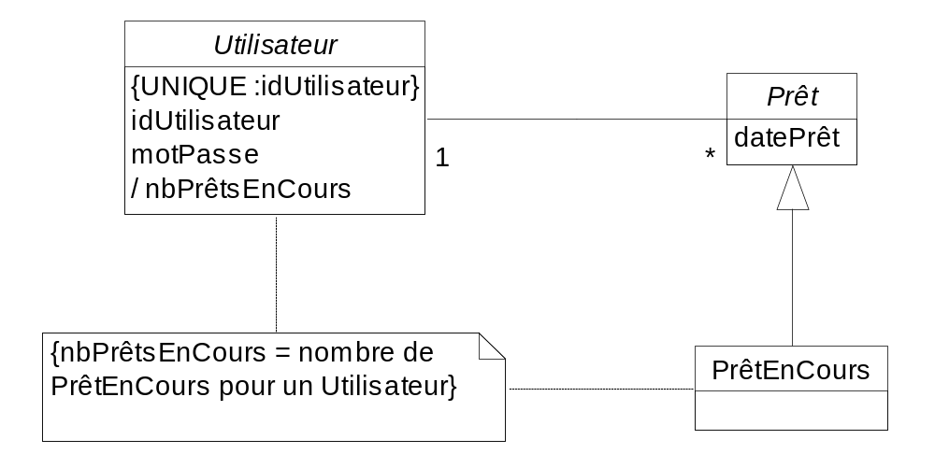
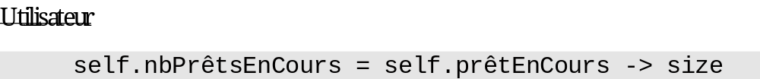
2.3.11 Eléments dérivés
© Robert Godin. Tous droits réservés.

Slide 54
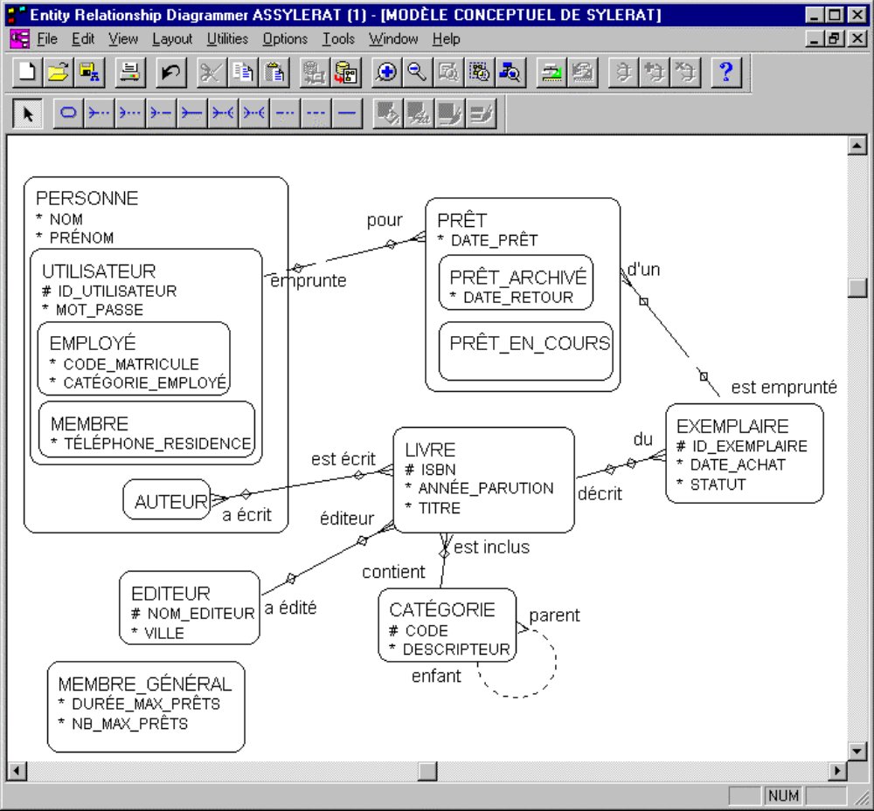
2.4 Modèle entité-association : ERD de Oracle Designer
© Robert Godin. Tous droits réservés.

Slide 55
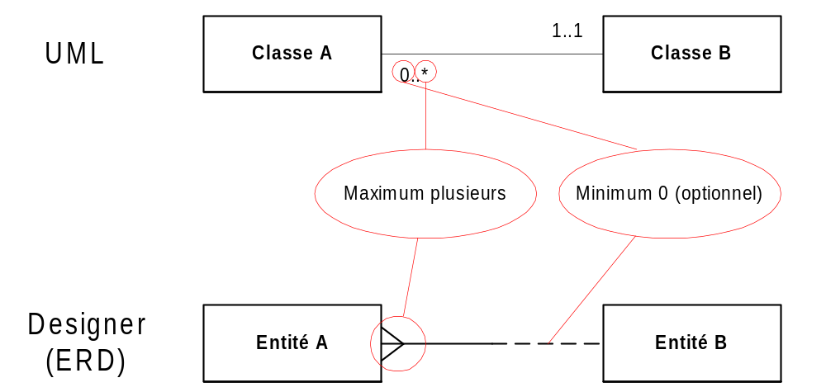
Notation des multiplicités
© Robert Godin. Tous droits réservés.

